Slide 1
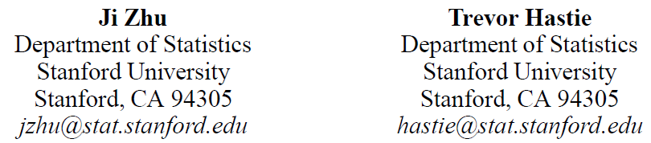
Kernel Logistic Regression and the Import Vector Machine
NIPS2002

Slide 2

如何读一篇文章
题目+摘要
引言
结论
图表
模型细节
实验细节
优先级
Ref： https://www.youtube.com/watch?v=IeaD0ZaUJ3Y

Slide 3
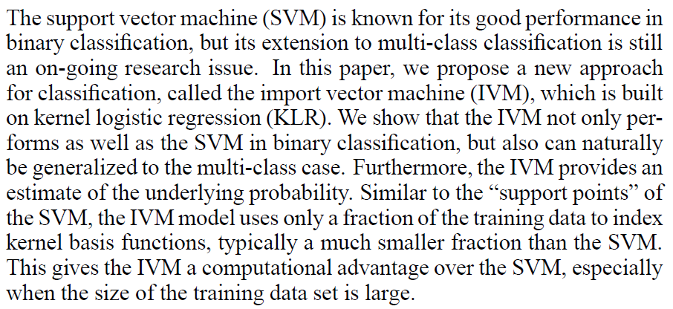
Abstract
背景介绍 / 提出问题
方法简介
效果总结
https://blog.csdn.net/robin_xu_shuai/article/details/78555493

Slide 4
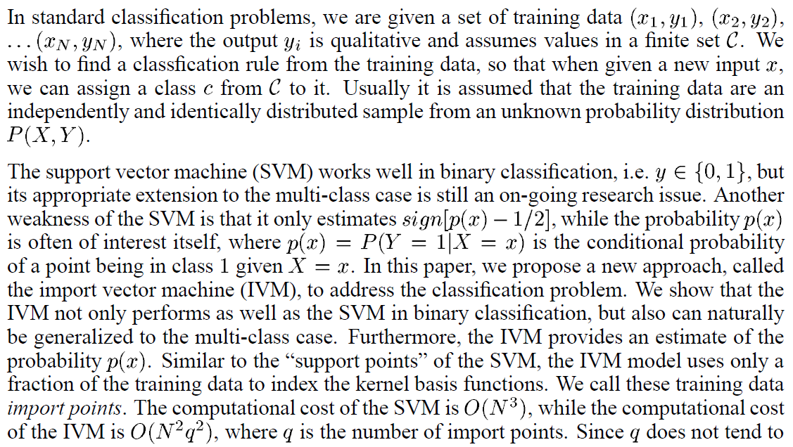
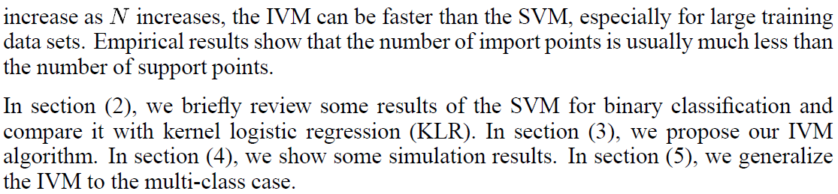
Introduction
更多的背景介绍 / 提出问题
更多的方法简介
更多的效果总结

Slide 5
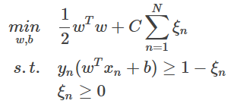



Support vector machine
软间隔SVM的原始形式（线性）
软间隔SVM的非限定最优化形式
决策函数

Slide 6
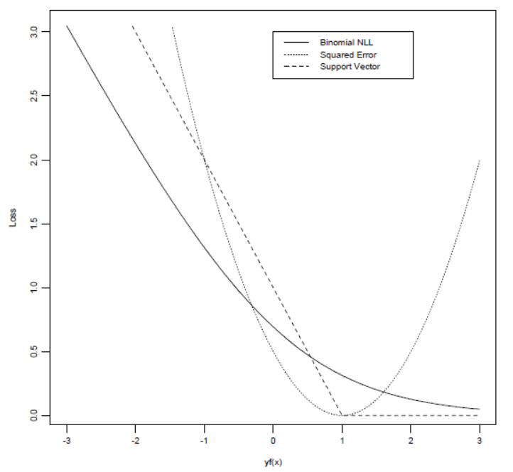


SVM vs. Logistic Regression
优化目标：
SVM损失函数：
Logistic Regression损失函数：

Slide 7
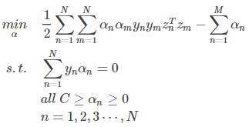


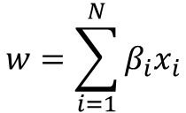
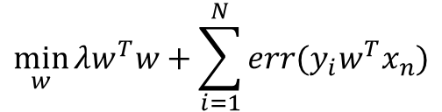
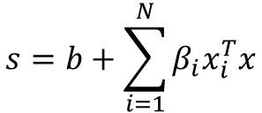
Kernel SVM
Kernel：
SVM
的对偶形式：
定义变换：
定义Kernel：
SVM
优化目标：
Representation Theorem:
$$\min_{w}{λw^{T}w+\sum_{i=1}^{N}{err(y_{i}w^{T}x_{n})}}$$
对于任何L2-regularized的线性模型（目标函数中存在w的平方）:
$$w=\sum_{i=1}^{N}{β_{i}x_{i}}$$
其最优解都可以表示成x的线性组合
$$s=b+\sum_{i=1}^{N}{β_{i}x_{i}^{T}x}$$
决策函数为：

Slide 8
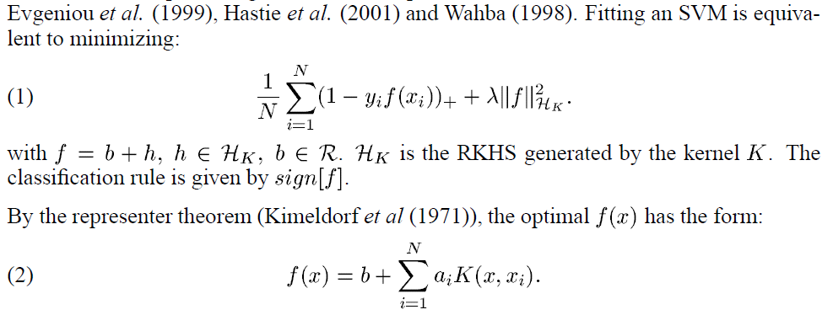


KLR
Kernel Logistic Regression:

Slide 9
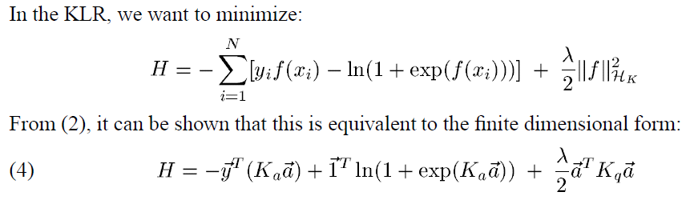
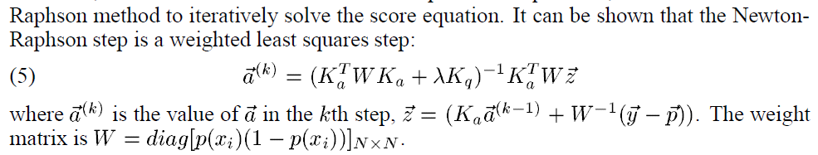
Import Vector Machine

Slide 10
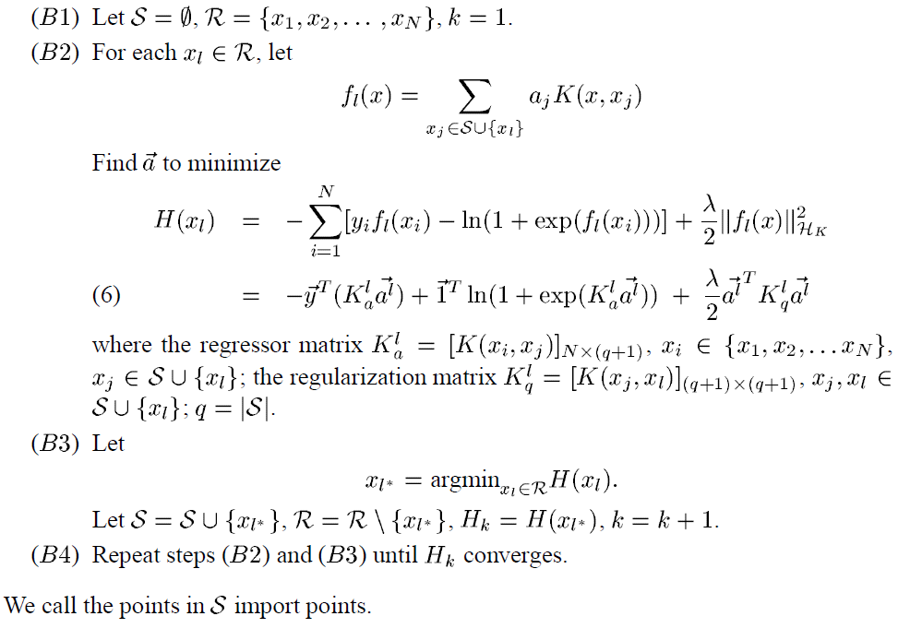
Finding subset

Slide 11
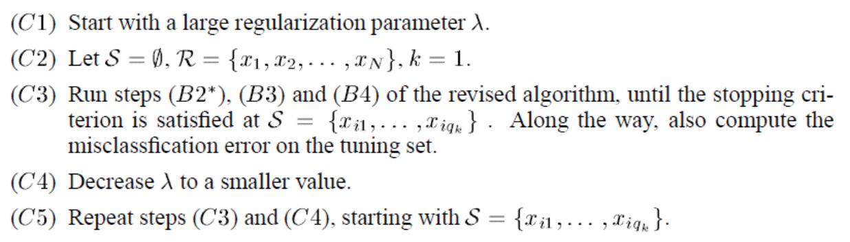
Hyper-parameter tuning

Slide 12
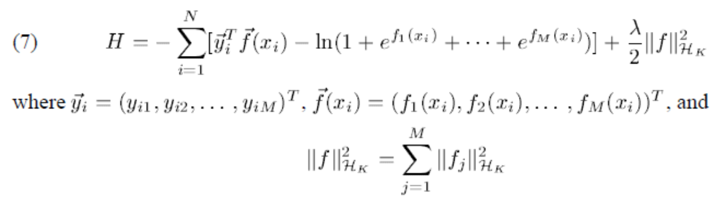
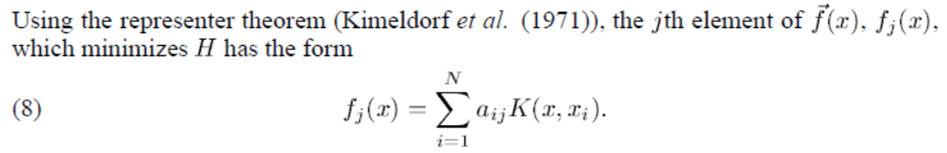
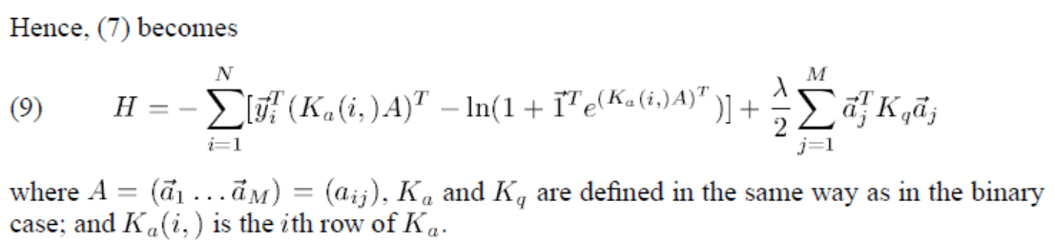
Multi-class case

Slide 13
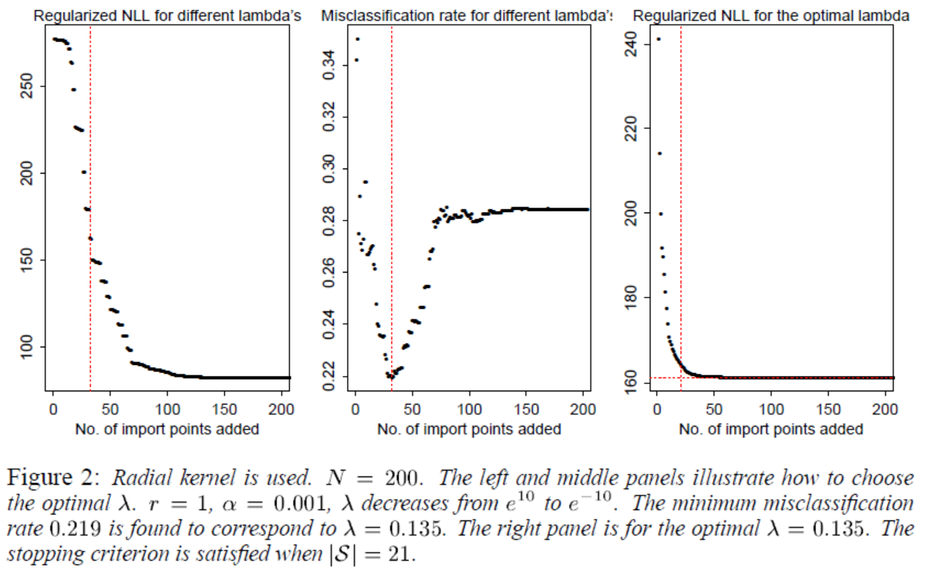
Experiment （1/2）

Slide 14
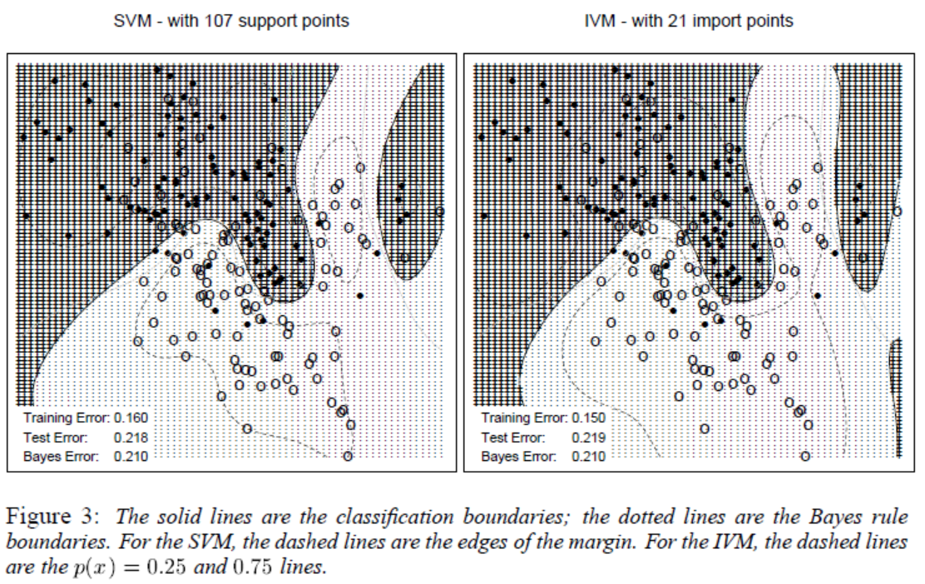
Experiment （2/2）

Slide 15
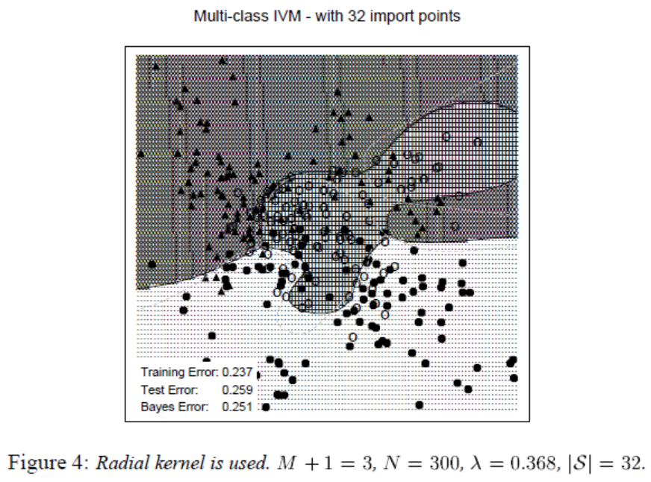
Experiment （2/2）

Slide 16
Conclusion
An import vector method is proposed
IVM can be extended to multi-class classification problem
IVM need fewer supporting points

